Slide 1
Ακραιόφιλοι οργανισμοί
Ζωή σε Ακραία Περιβάλλοντα
Το Europlanet 2024 RI έχει λάβει χρηματοδότηση από το πρόγραμμα έρευνας και καινοτομίας της Ευρωπαϊκής Ένωσης Horizon 2020 στο πλαίσιο συμφωνιών επιχορήγησης No 871149.

Slide 2
Στόχοι
Μετά το τέλος αυτού του μαθήματος θα μπορείτε:
Να κατανοήσετε ότι τα κύτταρα μπορούν να προσαρμοστούν σε ακραία περιβάλλοντα
Να εξηγήσετε τη λειτουργία της κυτταρικής μεμβράνης
Να αξιολογήσετε πώς οι παράγοντες καταπόνησης στον Άρη μπορούν να επηρεάσουν την κατοικησιμότητά του.

Slide 3
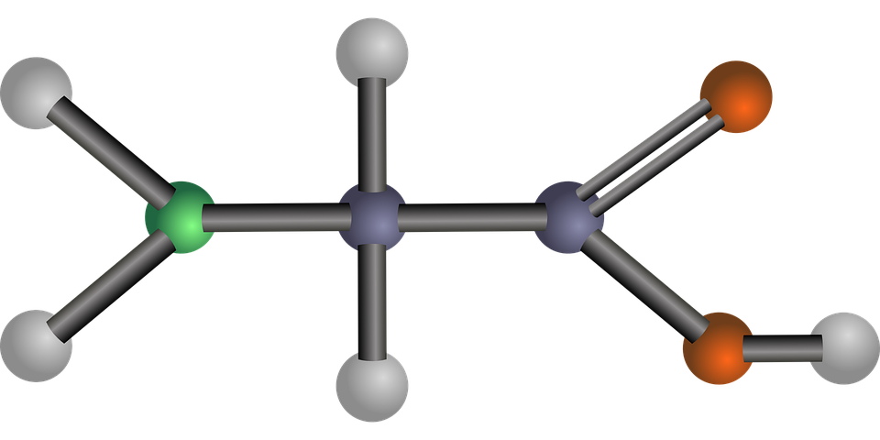
Τι είναι ένα ακραίο περιβάλλον;

Slide 4
Παραδείγματα ακραίων περιβαλλόντων στη Γη

Slide 5
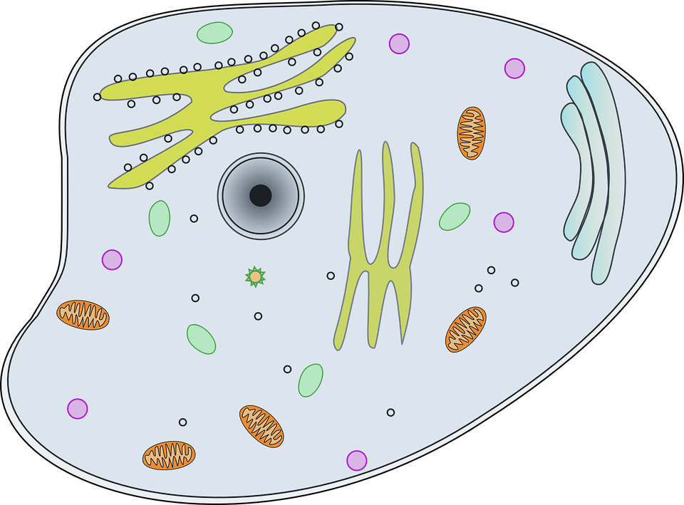
Από τι αποτελούνται τα κύτταρα;
Πυρήνας
Κυτταρόπλασμα
Κυτταρική μεμβράνη

Slide 6
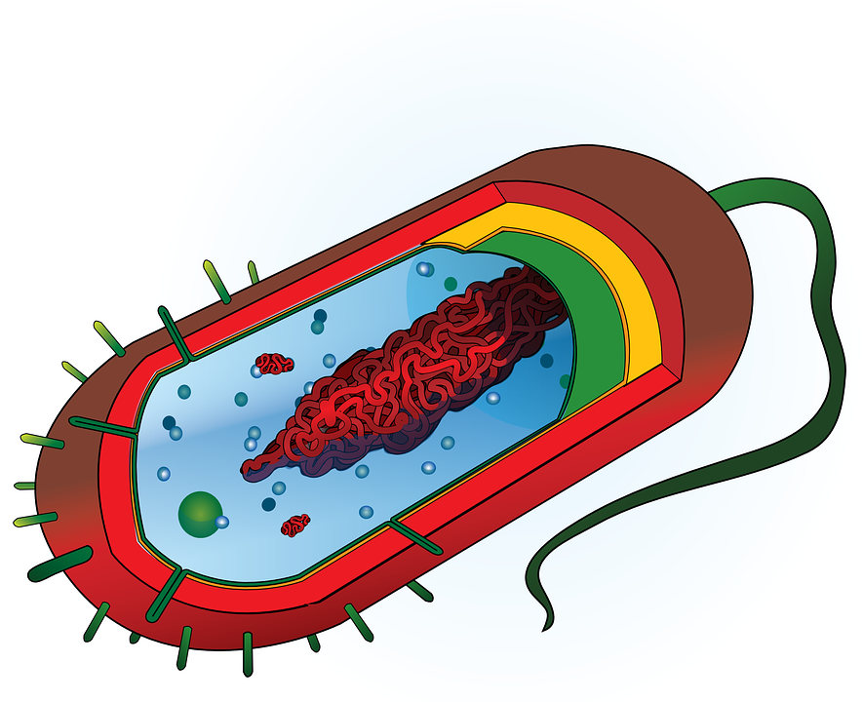
Σημασία της κυτταρικής μεμβράνης

Slide 7
Τι είναι μια ημιπερατή μεμβράνη;
Κάντε κλικ στο παρακάτω εικονίδιο για να δείτε το βίντεο:

Slide 8
Τι μπορεί να συμβεί στα κύτταρα σε συνθήκες όπως αυτές του Άρη;

Slide 9
Το Παράδειγμα της Μεμβράνης του Αβγού
Κάντε κλικ στο παρακάτω εικονίδιο για να δείτε το βίντεο:

Slide 10
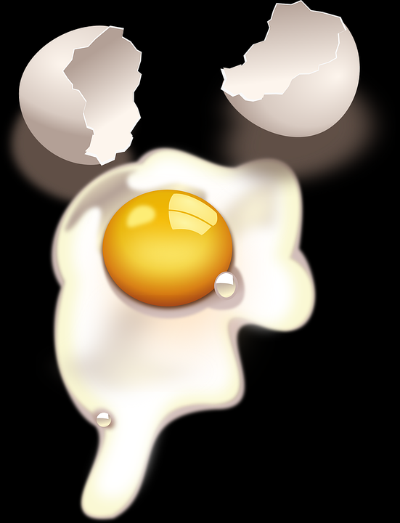
Τι συνέβη; Γιατί;
Συζητήστε σε ομάδες

Slide 11
Πώς πιστεύετε ότι μπορεί να επηρεάσει την κατοικησιμότητα;

Slide 12
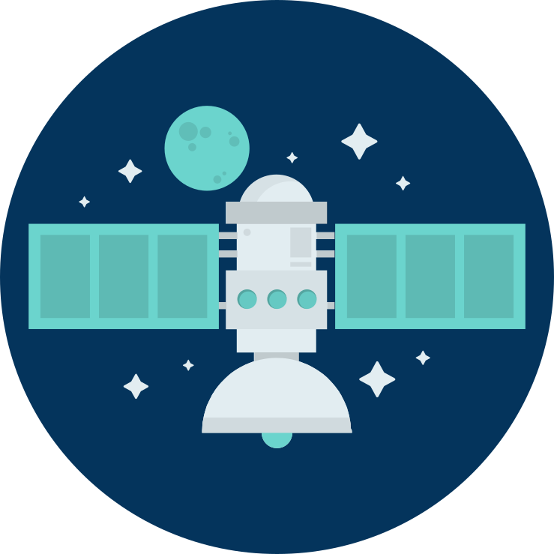
Ανακεφαλαίωση
2
3
1
Απαντήστε τις ερωτήσεις με βάση αυτά που μάθατε σήμερα:
Γιατί είναι σημαντική η κυτταρική μεμβράνη;
Πώς μπορούν οι ακραίες συνθήκες στον Άρη να επηρεάσουν τα κύτταρα;
Τι μπορούν να κάνουν τα κύτταρα για να προσαρμοστούν σε ένα ακραίο περιβάλλον;

